Slide 1
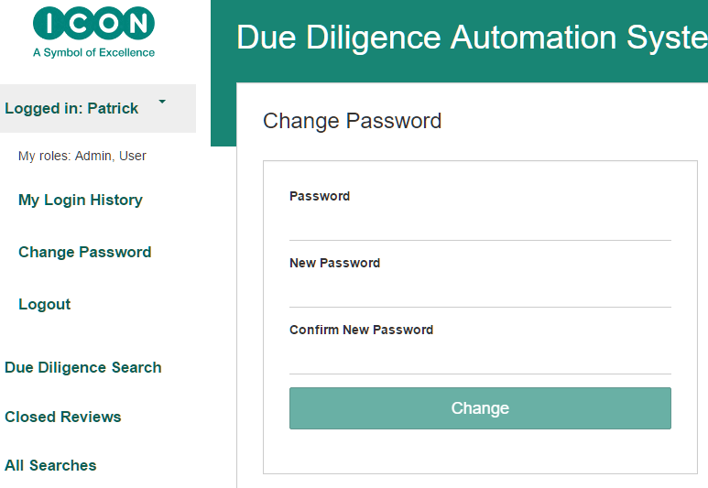

Slide 2
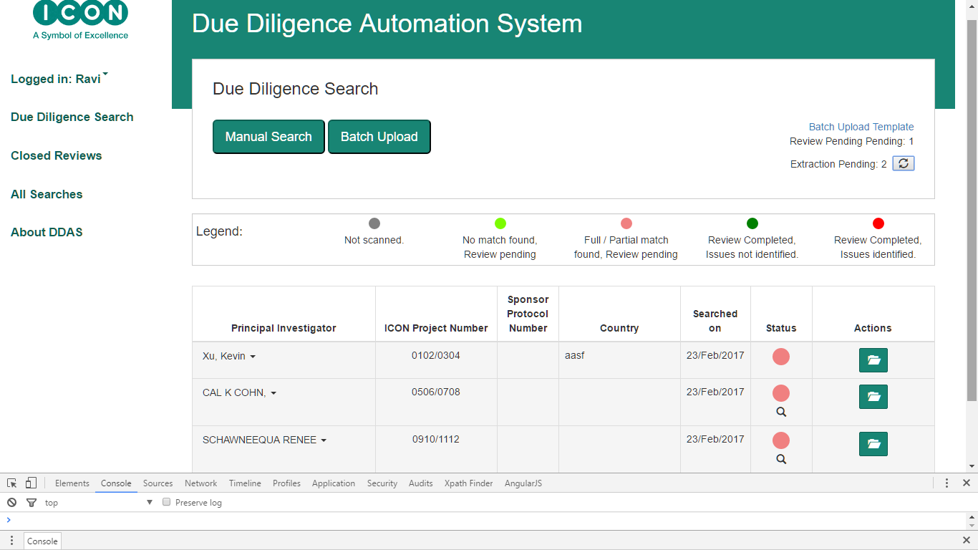
2
3
5
6
1
7
4
8
9
10

